Slide 1
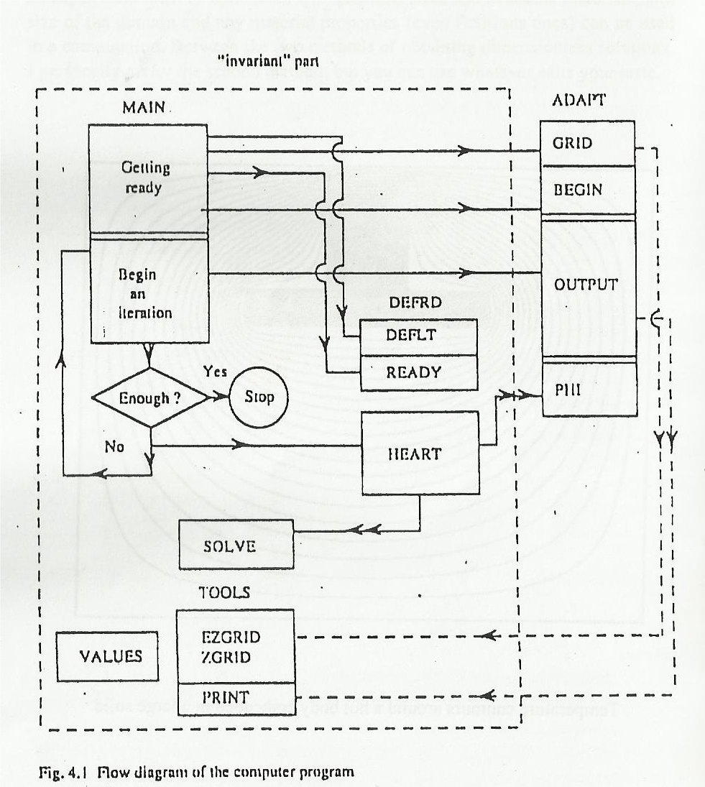
Capítulo 8 – EXEMPLO DOIS

Slide 2
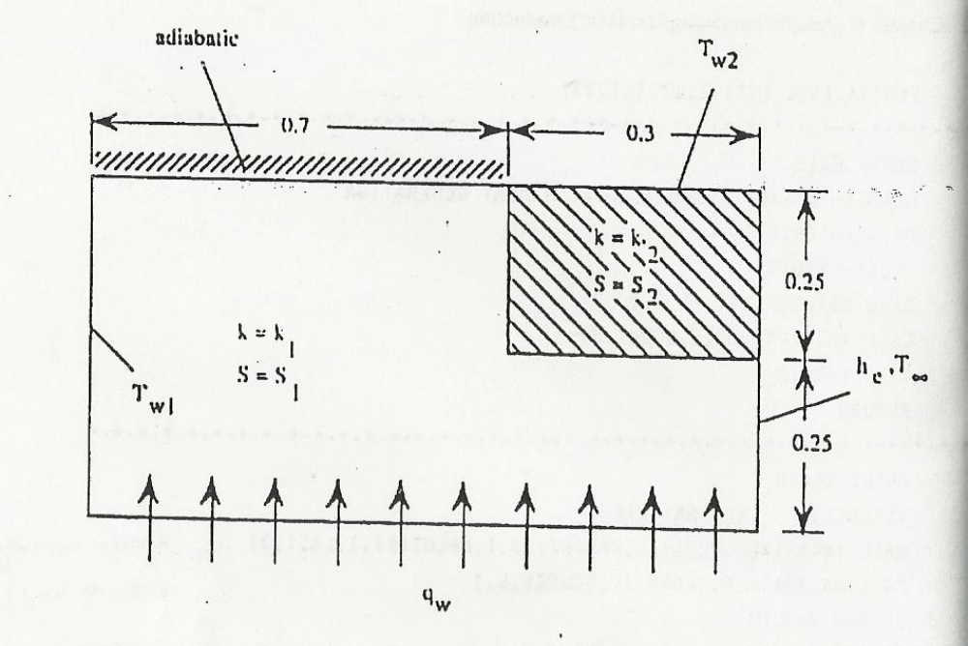
Descrição do Problema
Condução em Regime Permanente enfatizando:
  problema não linear
  diferentes Condições de Contorno;
  discontinuidade e variação da condutividade e do termo de fonte.
T_{W1} =100; T_{W2} =20;
T∞ =5;
k₁=5; k₂=1+0,001T;
h_{e}=20; q_{W}=800;
S=0 (hachurada);
S = 1000 - 4E-5 T³(resto)

Slide 3

Descrição do Problema
Domínio de Solução: intervalos [0,1] na direção x e [0,0.5] na direção y .
0 < x < 1 e 0 < y < 0.5:
em x=0, intervalo [0,0.5] em y → T=T_{W1;}
em x=1, intervalo [0,0.5] em y → h_{e} e T∞
em y=0, intervalo [0,1] em x → q = q_{W}
em y=0.5, intervalos [0,0.7) em x → adiabática e (0.7,1] em x → T=T_{W2}

Slide 4
DESIGN ADAPT
GRID
  título do Exemplo pela string HEADER
  nome dos arquivos de saída pelas strings PRINT1 e PLOT1
  coordenadas cartesianas → MODE = 1 -default
  malha uniforme retangular de XL = 1 e YL = 0.5 →POWERX = 1; POWERY = 1 - default
  10 Volumes de Controle na em x → NCVLX = 5 ou L1 = 7;
  6 Volumes de Controle na direção y → NCVLY = 6 ou M1 = 8.

Slide 5
DESIGN ADAPT
BEGIN
  define nome da variável dependente pela string TITLE;
  liga as chaves KSOLVE, KPRINT E KPLOT
  define os parâmetros, o número mínimo, ITRMIN e o número máximo de iterações, LAST;
  inicializa a temperatura como a da parede T_{W1};
  define as temperaturas prescritas do lado esquerdo;
  Inicializa o fluxo de calor pela face esquerda.

Slide 6
DESIGN ADAPT
OUTPUT
  monitora os valores das temperaturas de 3 pontos do Domínio de Solução a cada iteração;
  liga a impressão do perfil de temperatura na última iteração chamando PRINT e PLOT;
  define o critério de convergência pelo fluxo de calor na face esquerda;
  verifica o balanço de energia (calor que sai + calor que entra - calor gerado);

Slide 7
DESIGN ADAPT
PHI
  especifica os valores de Γ, GAM(I,J) , k₁=5 na área hachurada e k₂=1+0,001T no restante;
  de S_{C}, SC(I,J) = a + bT_{P}*³ e de S_{P} , SP(I,J)=-3bT_{P}*², onde a = 1000 e b = 4.0 E-5;
  define as Condições de Contorno nos 5 intervalos.

